Slide 1
ProlificDreamer
NeurIPS 2023 (Spotlight)
汇报人：赵成

Slide 2
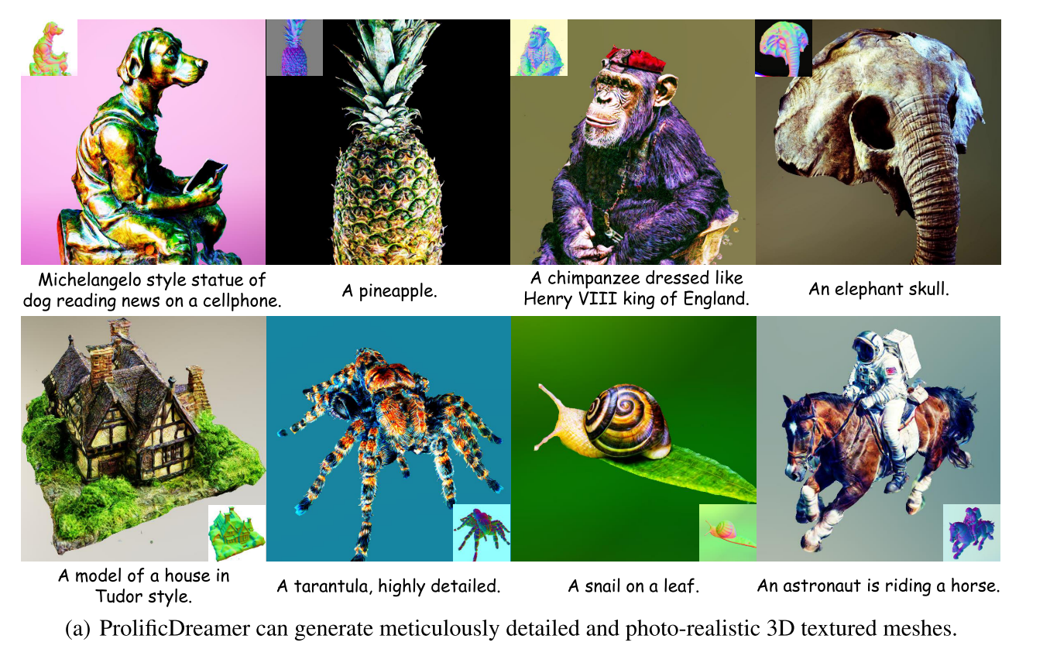
Introduction

Slide 3
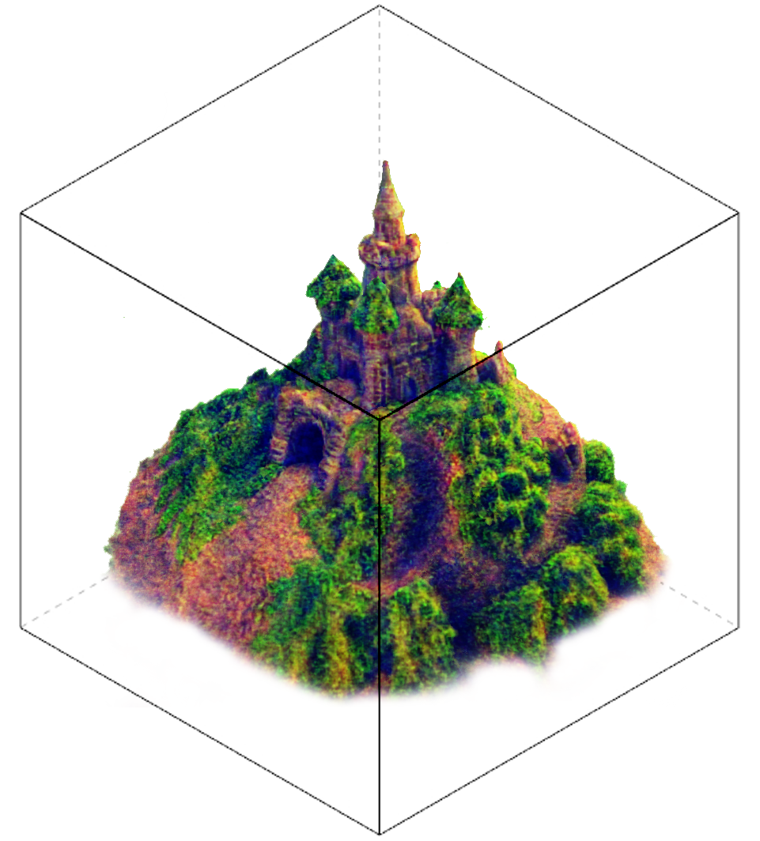

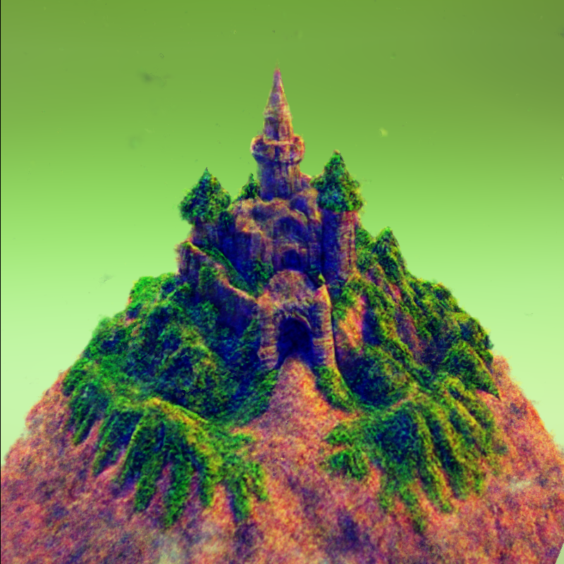

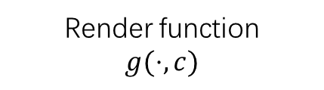

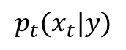
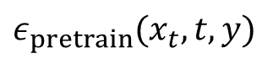
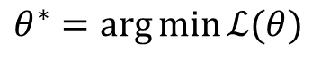
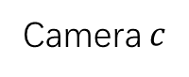
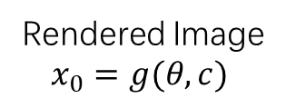
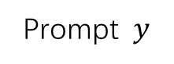
Score Distillation Sampling
3D Object $θ$
“A highly detailed sand castle.”
Prompt $y$
Single Point
Text to Image
Diffusion
$$θ^{∗}=\arg{\min{ℒ(θ)}}$$
Camera $c$
$$ε_{pretrain}(x_{t},t,y)$$
Render function
$$g(⋅,c)$$
$$p_{t}(x_{t}|y)$$
Rendered Image
$$x_{0}=g(θ,c)$$

Slide 4
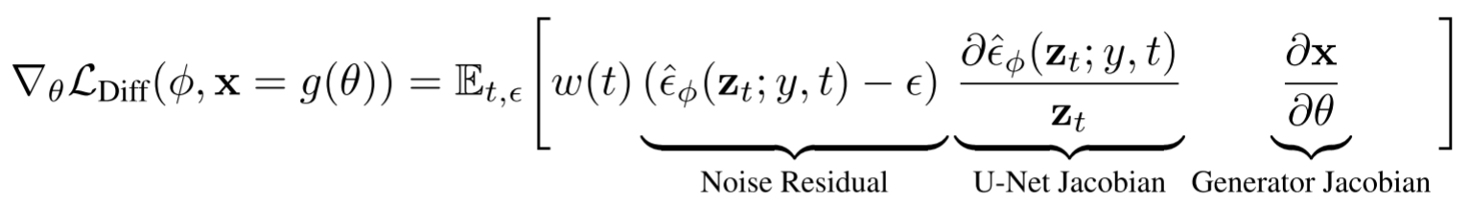
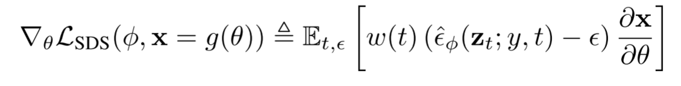
Score Distillation Sampling
DreamFusion使用SDS损失，利用扩散模型的监督优化NeRF
SDS损失项相当于扩散模型的损失去掉U-Net项

Slide 5
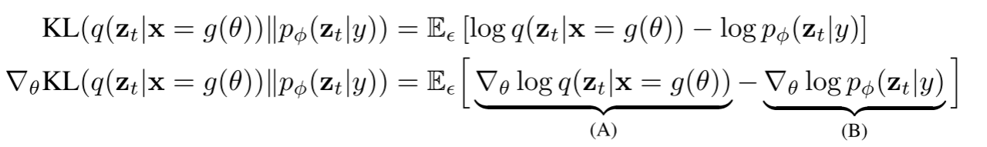
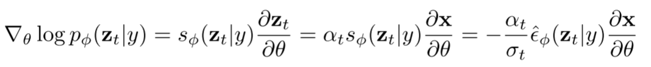
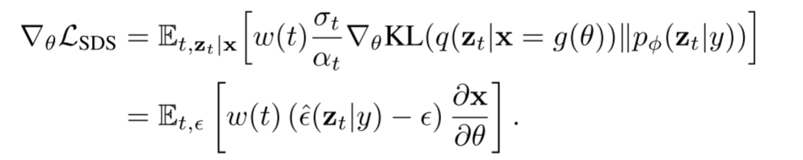
Score Distillation Sampling
考虑对扩散模型的概率密度蒸馏
(A)项对参数的梯度为0，(B)项的梯度为

Slide 6
Motivation
SDS的问题：过饱和，过平滑，缺少细节
原因：
SDS预测噪声本质上是优化分布的Score Function，也就是分布对数似然的梯度，而最大化似然函数并不一定能生成高质量的样本
NeRF会收敛到某一个点，没有表示分布的能力
ProlificDreamer的解决方法：建模出所需的分布，使优化过程更接近3D的采样过程

Slide 7
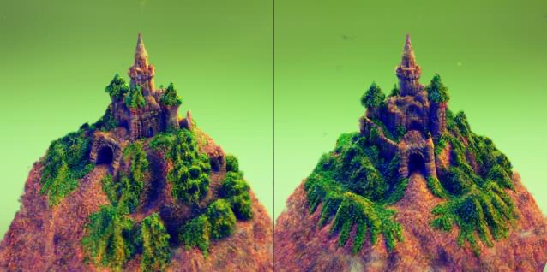
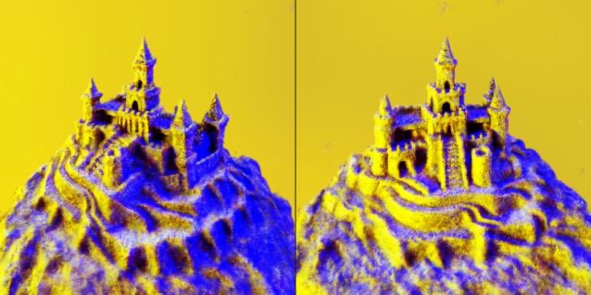
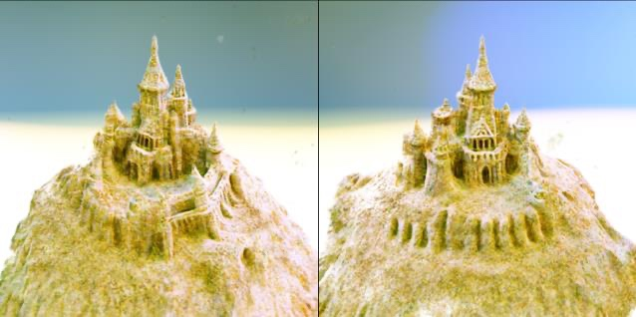
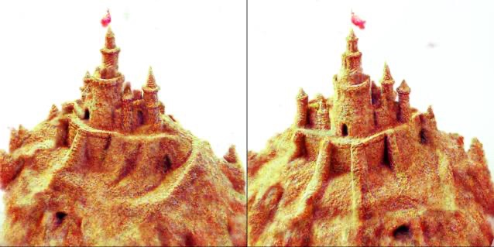

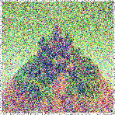
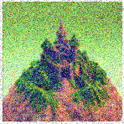
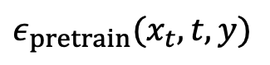
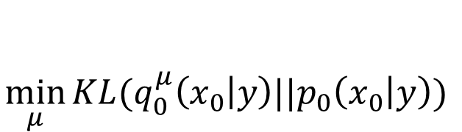
Variational Score Distillation
Text to Image
Diffusion
$$ε_{pretrain}(x_{t},t,y)$$
$$\min_{μ}{KL(q_{0}^{μ}\left(x_{0} | y\right)||p_{0}\left(x_{0} | y\right)) }$$
Variational inference

Slide 8
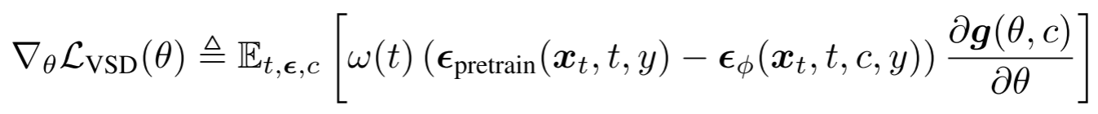
Variational Score Distillation
VSD使用一个LoRA来表示这个分布，训练多个NeRF，每个NeRF粒子可以视为从分布中采样出的样本，用来代表这个复杂分布
VSD Loss:

Slide 9
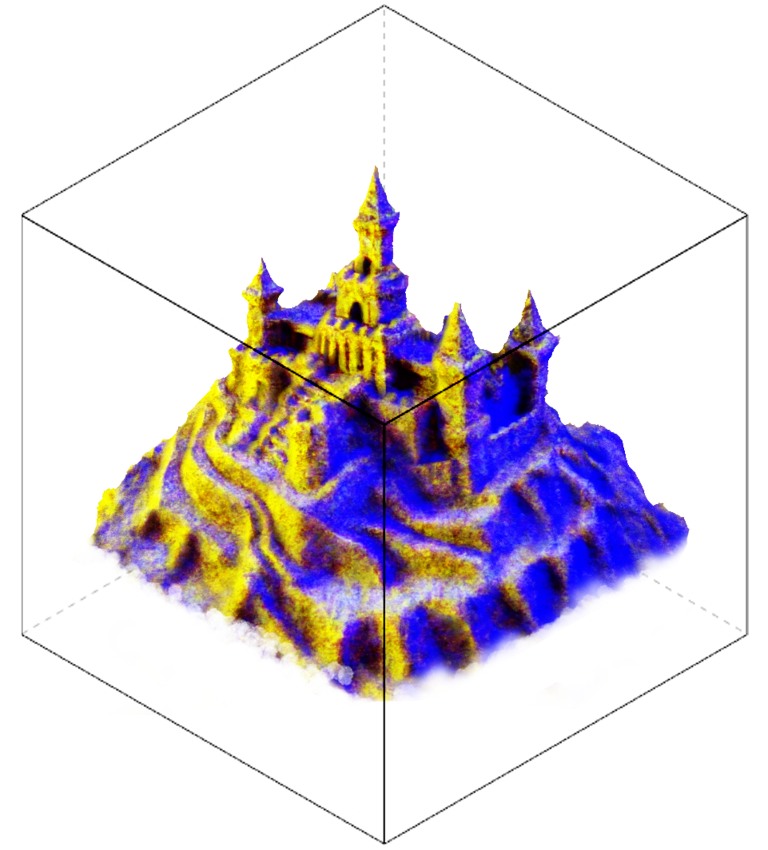
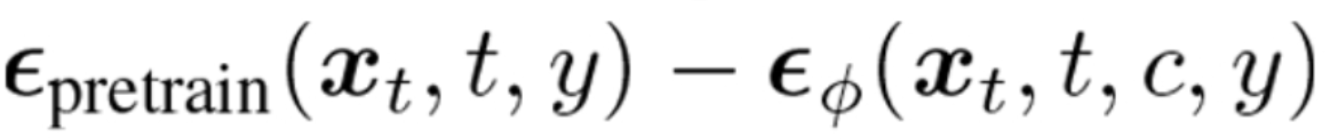

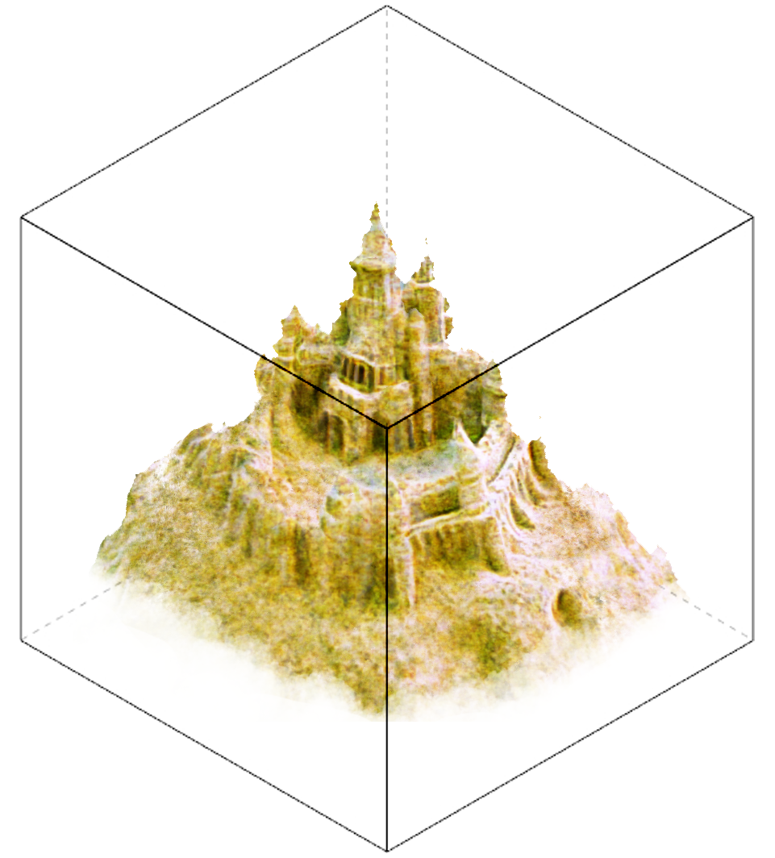
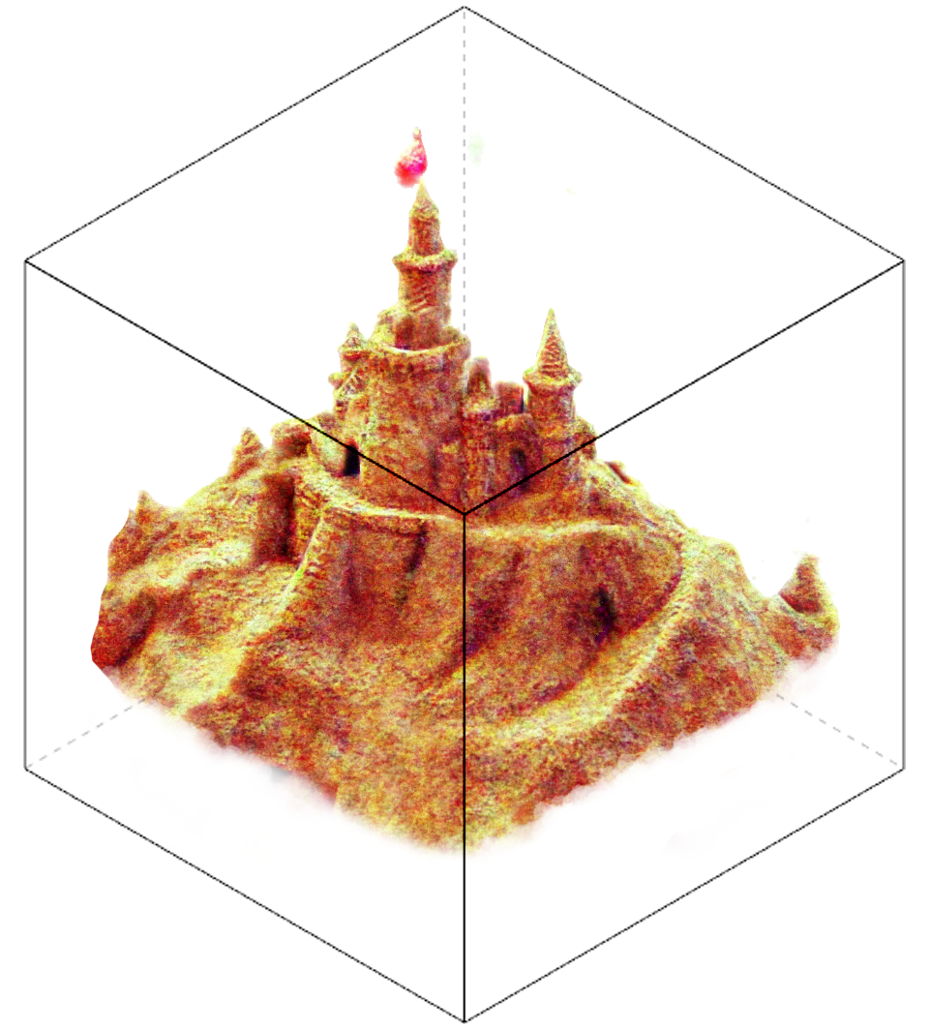

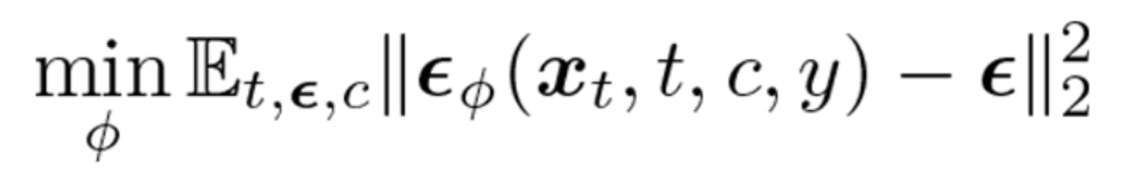
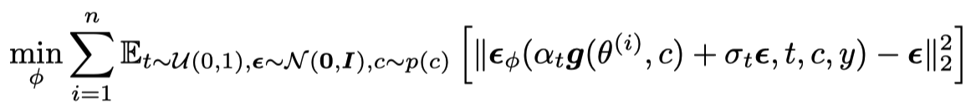
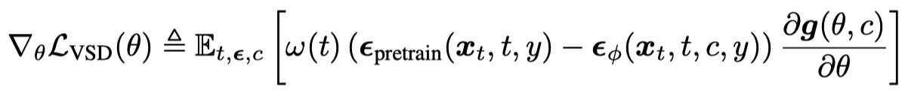
Variational Score Distillation
Back Propagation
A highly detailed sand castle.
Text to Image
Diffusion
+ Finetune
Sample
LoRA
Render 2D Image
Add Noise
NeRF/Mesh
Back Propagation
Particles of NeRF/Mesh
Add Noise
Finetune LoRA by rendered images:
Update 3D objects by:

Slide 10
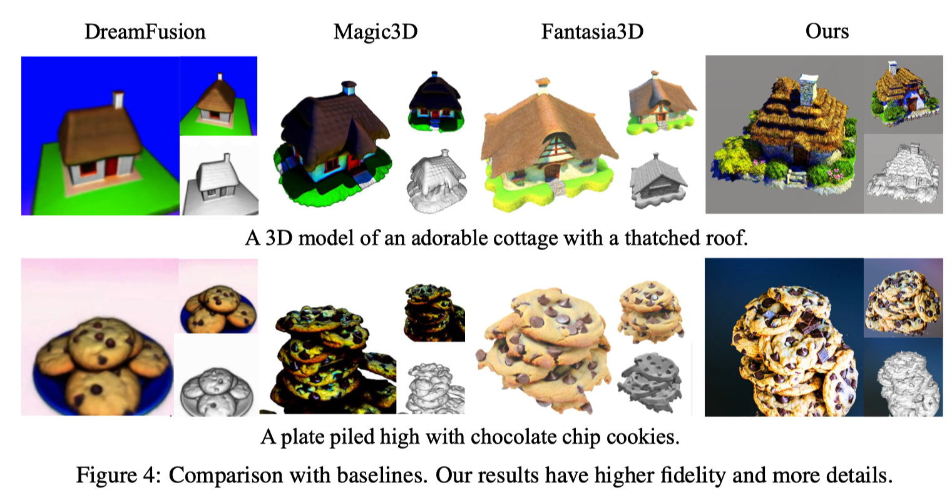
Comparison with baselines

Slide 11
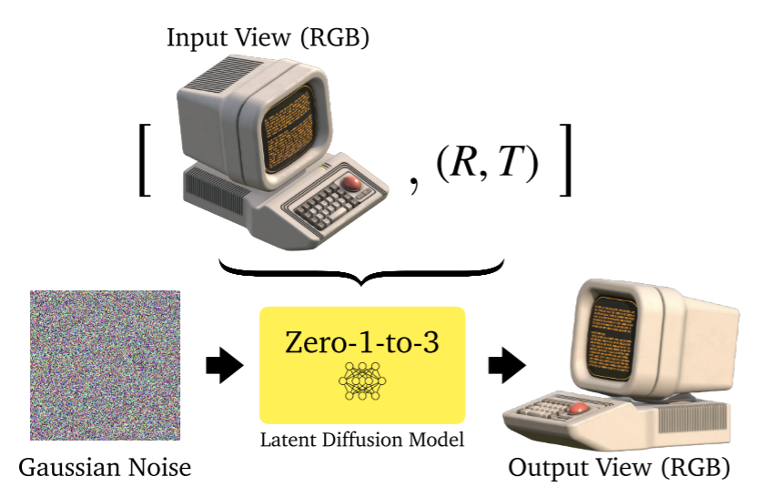
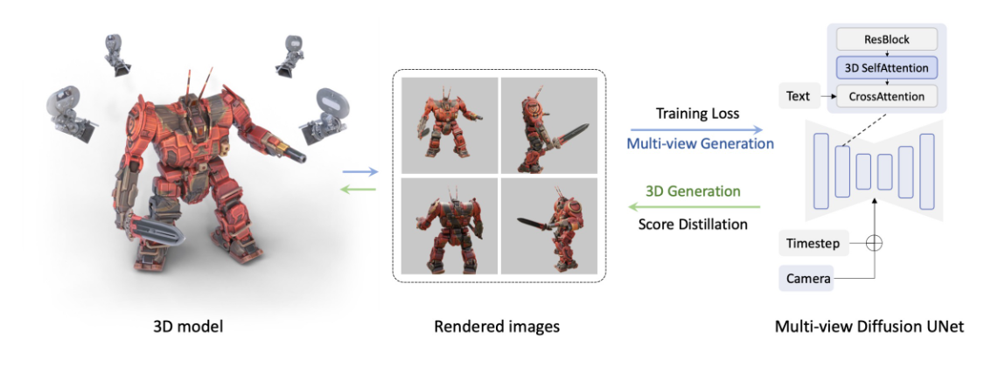
Some Discussions
VSD的问题：慢，内存占用高
VSD没有显式引入3D约束，因此有可能出现3D结构上的问题，例如多头问题

